Slide 1

Грамматическая основа: фундамент предложения
Разберёмся, как устроено любое предложение — просто, наглядно и с примерами.
Сайфудинова Динора Михайловна

Slide 2
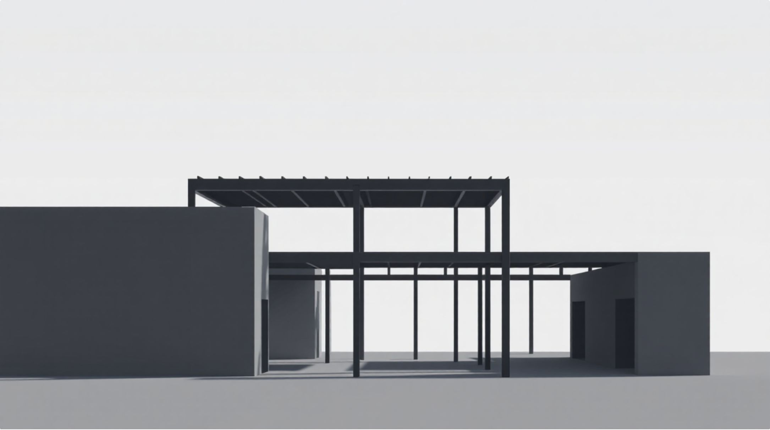

Что такое грамматическая основа?
Грамматическая основа — это «скелет» любого предложения. Без неё слова превращаются в набор без смысла.
Вместе они образуют минимально полное высказывание — предложение, несущее законченную мысль.
Подлежащее
Сказуемое
Кто или что совершает действие
Что делает или в каком состоянии находится

Slide 3

Подлежащее: главный герой
Вопросы
Роль
Кто? или Что? — именно с них начинается поиск подлежащего в любом предложении.
Указывает, о ком или о чём идёт речь. Это центральное действующее лицо предложения.
Пример
«Ученик читает книгу.» — подлежащее: ученик.

Slide 4
Сказуемое: действие героя
Сказуемое — это то, что делает, делал или будет делать подлежащее, либо каково его состояние.
Вопросы: Что делает? Что сделает? Каков? Кто он?
1
Действие
Ученик бежит, птица поёт, ветер дует.
2
Состояние
«Ученик читает книгу.» — сказуемое: читает.
Он устал. Она счастлива. Небо ясное.
3
Принадлежность
Он студент. Волга — река.

Slide 5
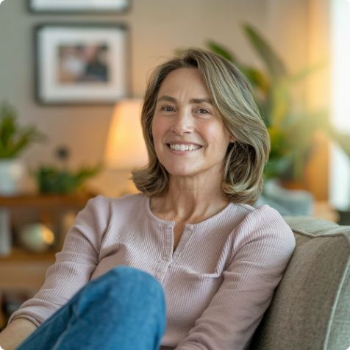


Способы выражения подлежащего
Существительное
Местоимение
Числительное
«Мама пришла.»
Самый распространённый способ выражения подлежащего.
«Она улыбнулась.»
Заменяет существительное, указывая на лицо или предмет.
«Пятеро вышли вперёд.»
Числительное тоже может быть главным членом.

Slide 6
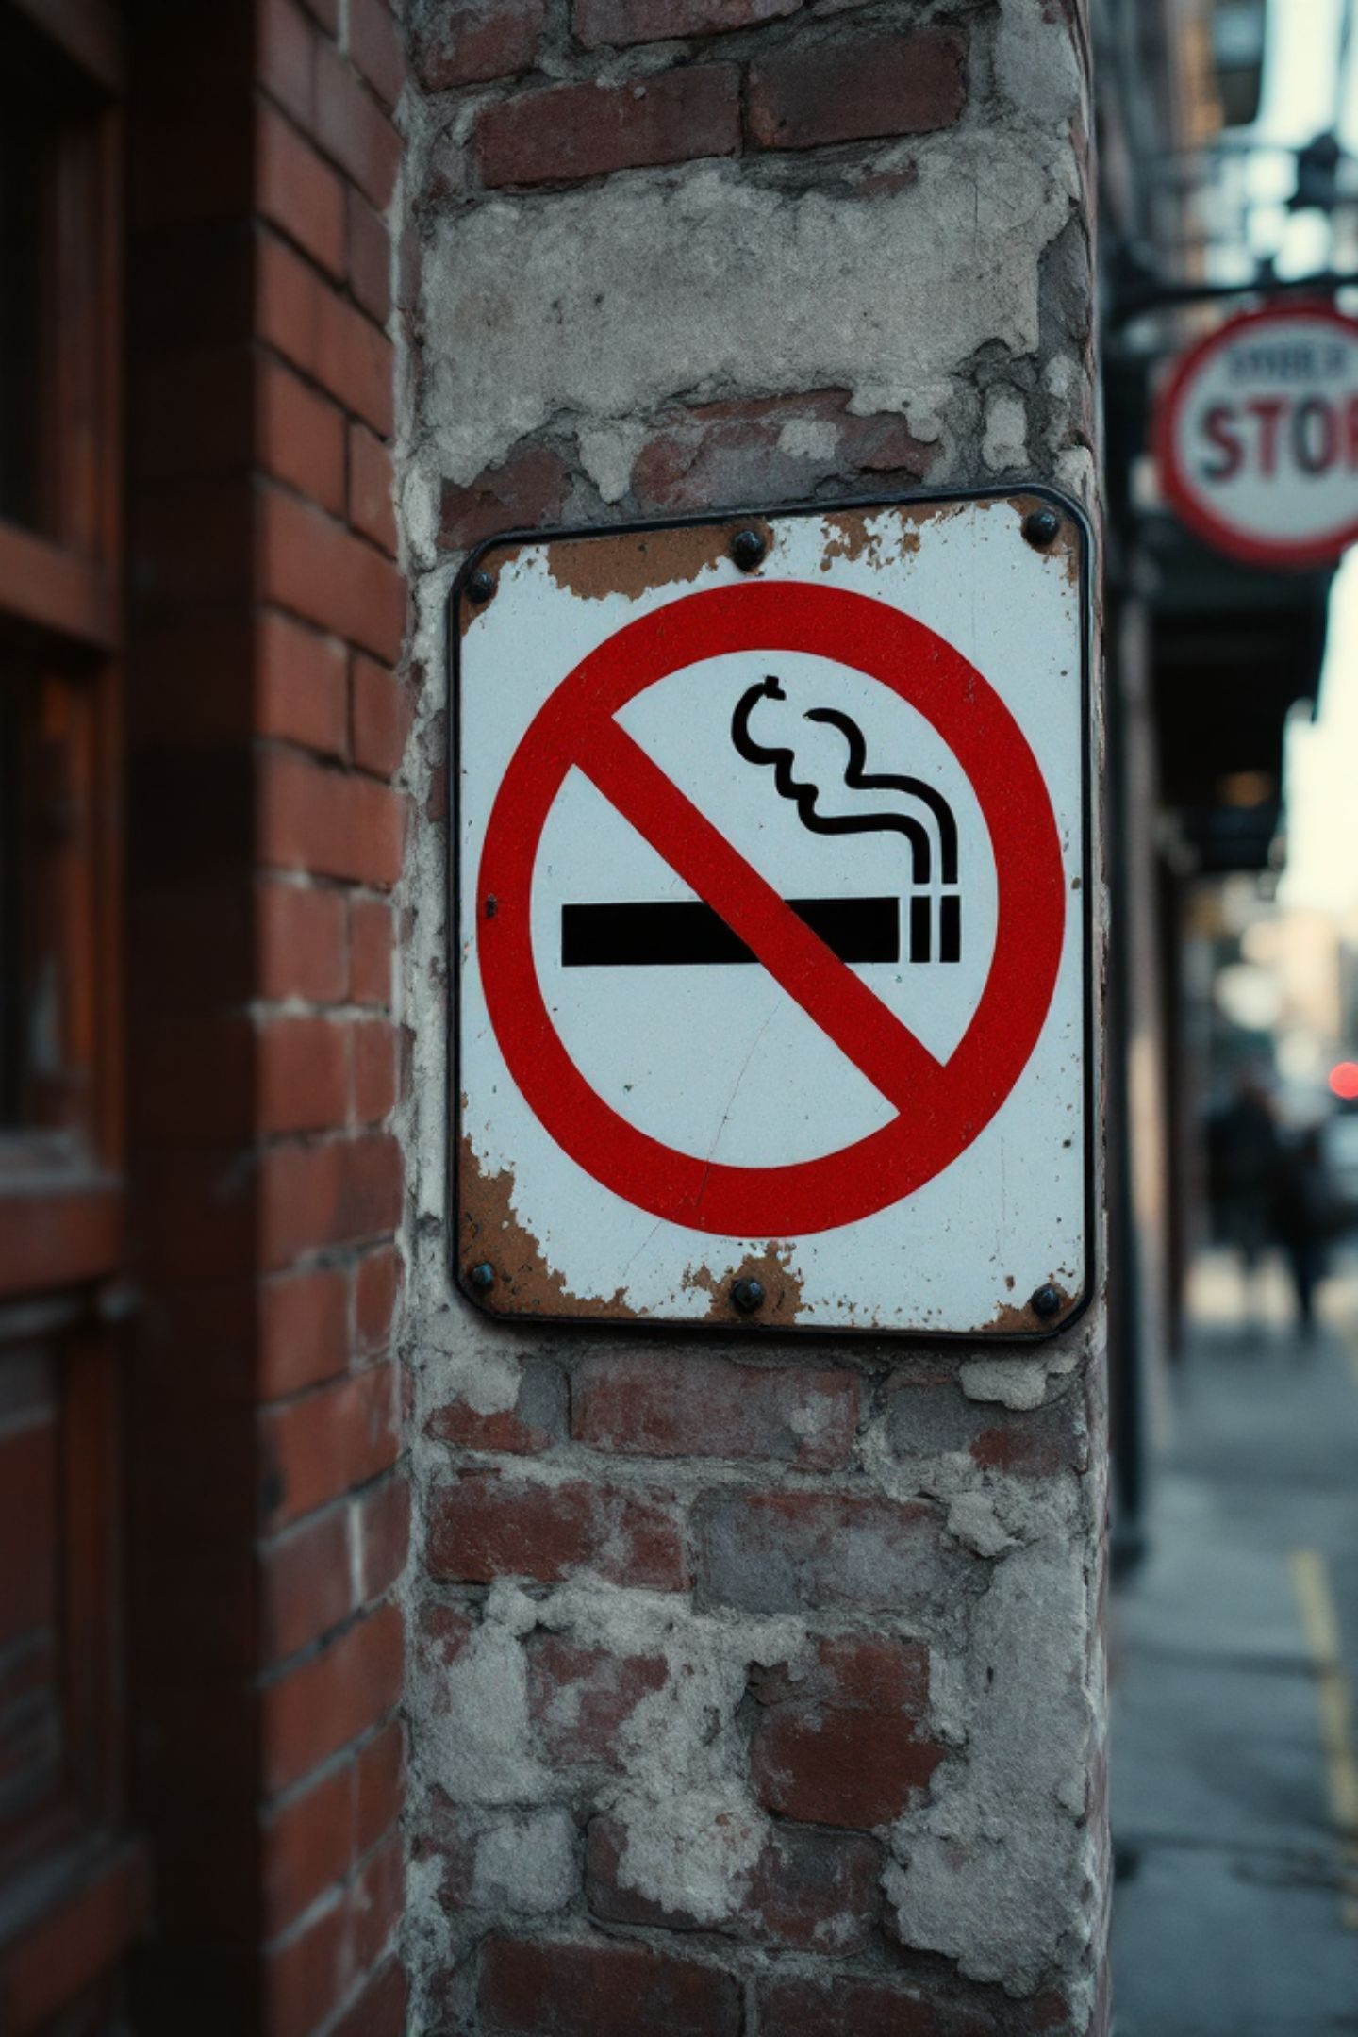
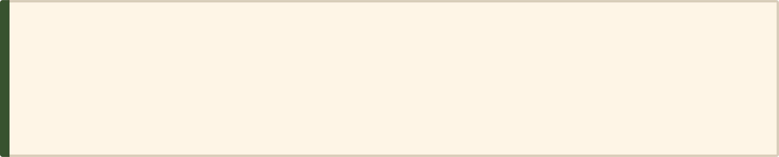

Интересные формы подлежащего
Подлежащее не всегда существительное. Иногда его роль берёт на себя инфинитив — глагол в начальной форме.
Классический пример
«Курить — здоровью вредить.»
Оба главных члена — инфинитивы.
Ещё примеры
«Учиться — всегда пригодится.»
«Жить — значит действовать.»
Инфинитив в роли подлежащего стоит перед сказуемым и отвечает на вопрос: Что?

Slide 7

Подлежащее — это фраза
Иногда роль подлежащего играет целое словосочетание — неделимое по смыслу.
Союз «и»
«Мой брат и я пошли в кино.»
Числовые сочетания
«Несколько птиц улетело на юг.»
Устойчивые выражения
«Млечный путь сверкал над головой.»

Slide 8
Типы предложений по количеству основ
Двусоставные
Односоставные
Есть и подлежащее, и сказуемое.
«Птицы поют.»
Полноценная пара главных членов — самый частый случай.
Только один главный член — и этого достаточно.
«Вечереет.» — подлежащего нет, но смысл ясен.
«Тихо.» — состояние без действующего лица.
Оба типа — полноправные предложения. Односоставные особенно часты в описаниях природы и разговорной речи.

Slide 9
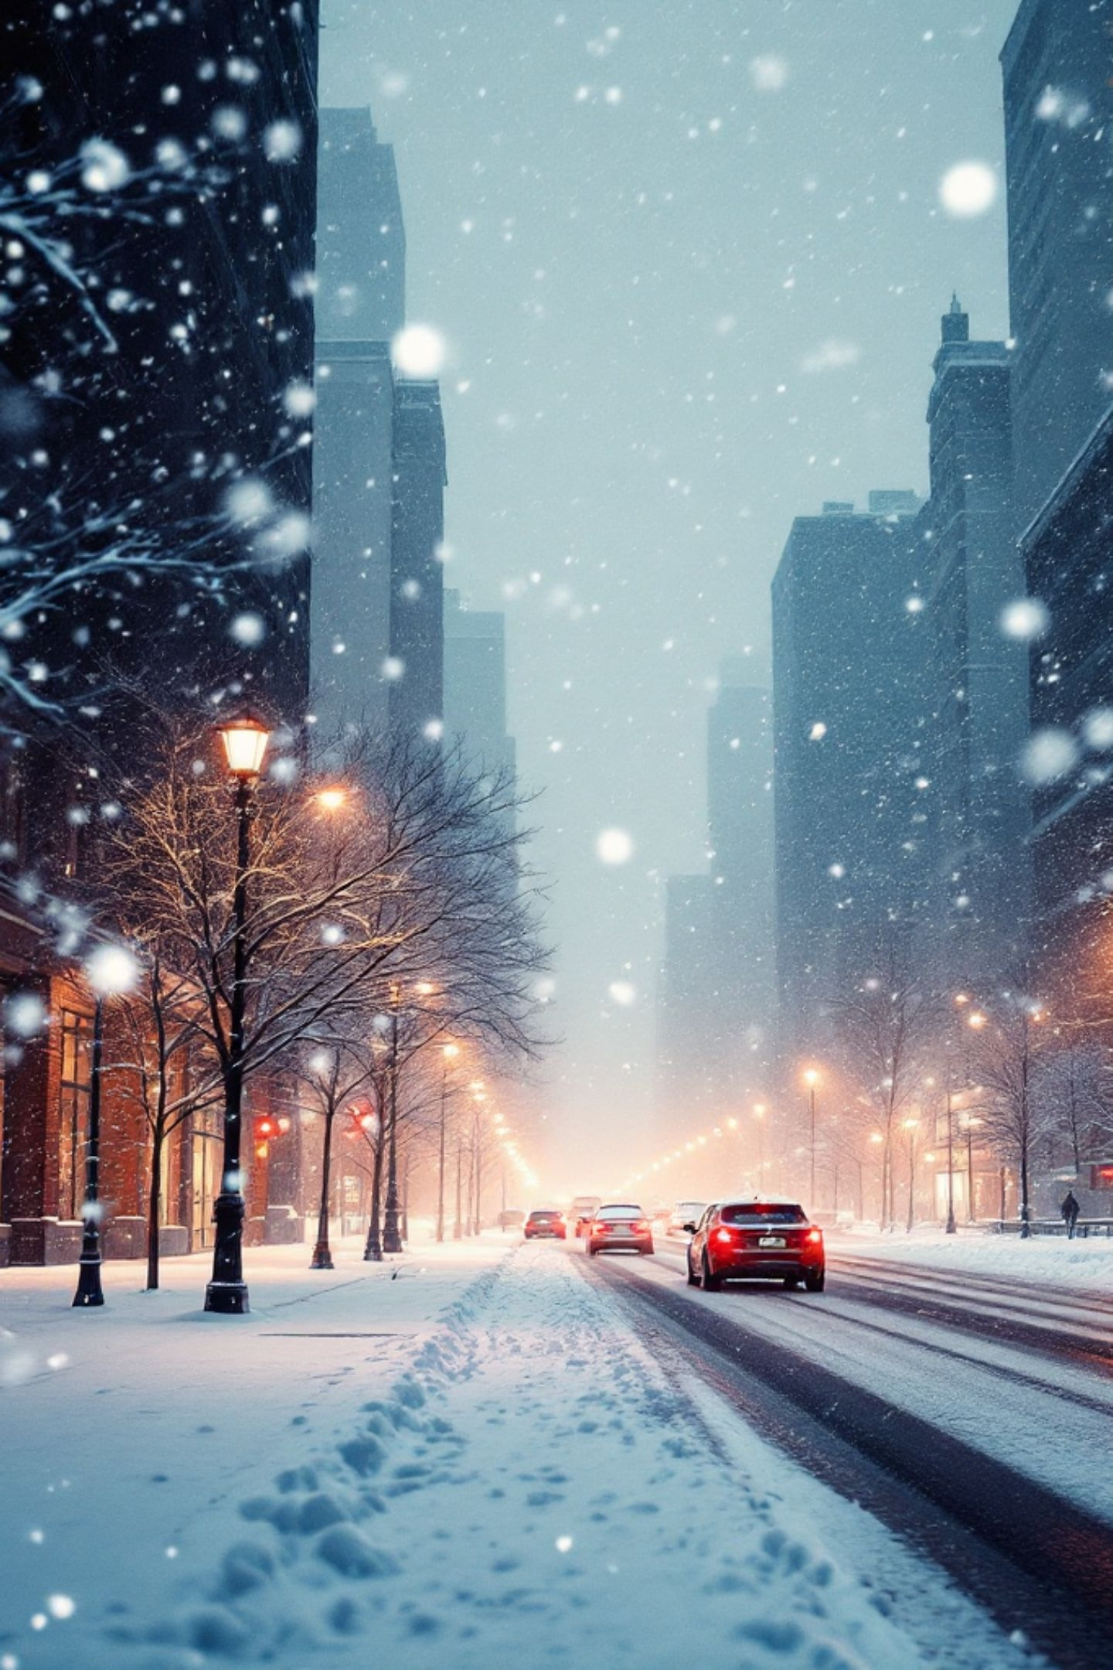
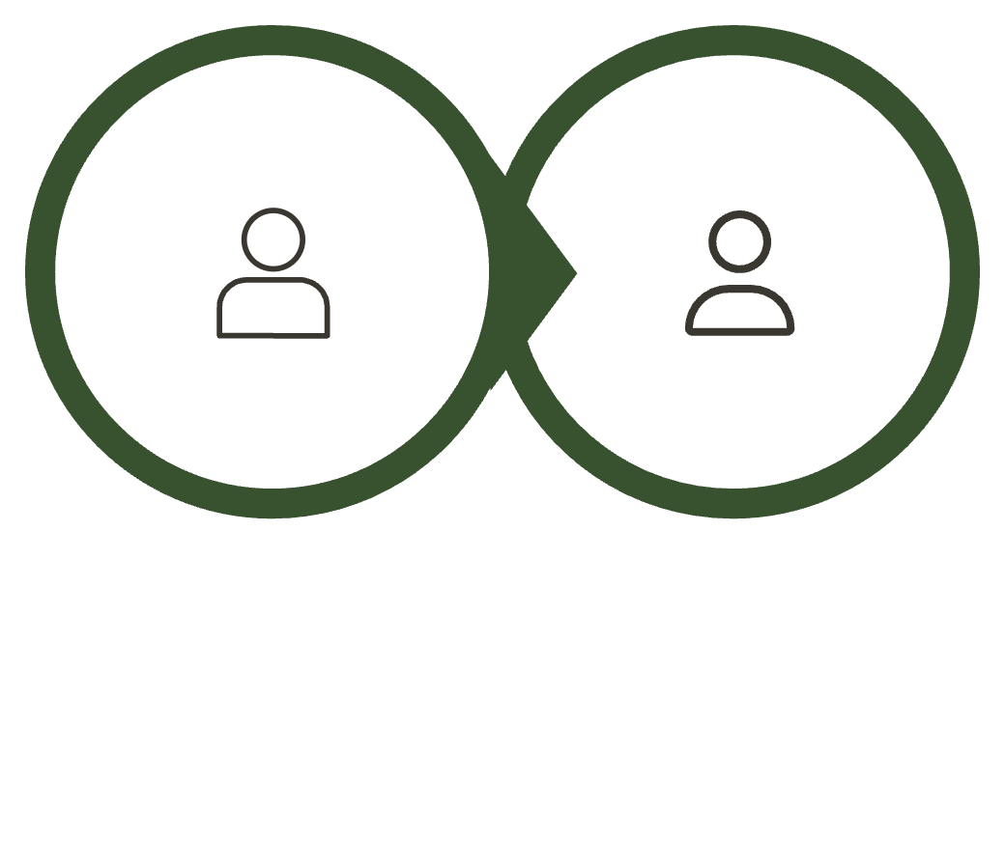
Практика: находим основу
«Снежная буря мгновенно налетела.»
Подлежащее
Сказуемое
Прилагательное «снежная» — это второстепенный член (определение), в основу не входит. Основа: буря налетела.

Slide 10




Итог: ваш ключ к грамотности
Найдите подлежащее
Найдите сказуемое
Освойте пунктуацию
Задайте вопрос Кто? Что? — и вы найдёте «героя» предложения.
Задайте вопрос Что делает? — и действие или состояние раскроется.
Знание основы — основа расстановки знаков препинания в сложных предложениях.
Главное правило: сначала ищите того, кто действует, затем само действие — и основа найдена!

